Slide 1
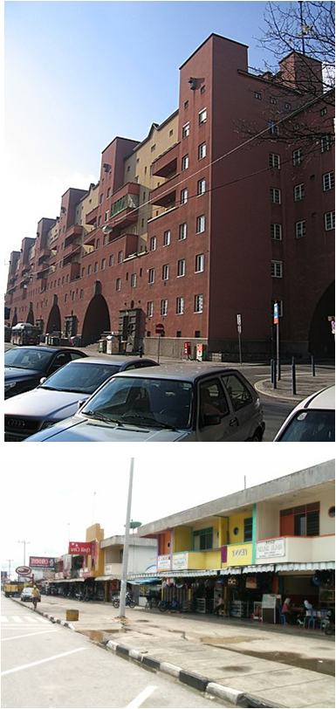
KULIAH -13
TEKNIK MENGOLAH OBJEK DENGAN COREL DRAW X4
JURUSAN PERENCANAAN WILAYAH DAN KOTA
FAKULTAS TEKNIK
UNIVERSITAS INDONUSA ESA UNGGUL

Slide 2
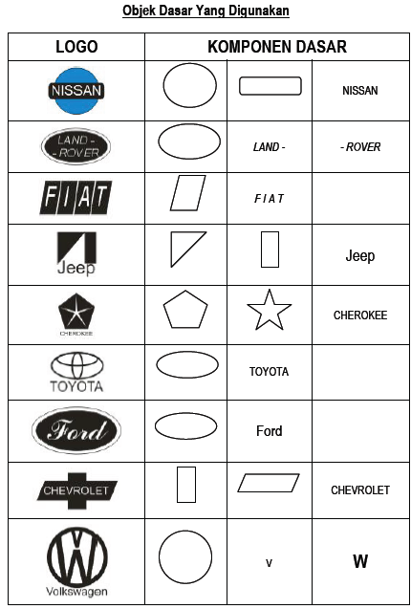
DASAR MENGOLAH OBJEK

Slide 3
MENGOLAH OBJEK (1)

Slide 4
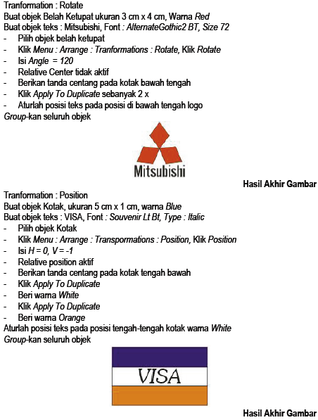
MENGOLAH OBJEK (2)

Slide 5
MENGOLAH OBJEK (3)

Slide 6
CONTOH MEMBUAT COVER

Slide 7
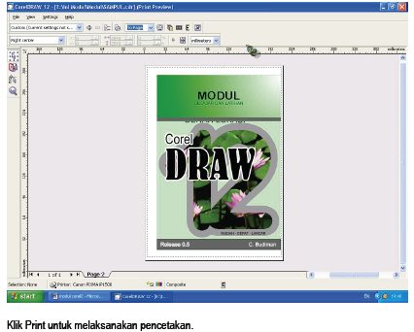
CONTOH MEMBUAT BANGUNAN GEDUNG

Slide 8
MENSCAN GAMBAR

Slide 9
LATIHAN-LATIHAN

Slide 10
LATIHAN MEMBUAT LOGO

Slide 11
LATIHAN-LATIHAN

Slide 12
SEKIAN

